Slide 1
MAKTAB IMIJINI SHAKLLANTIRISH
I. Ta’lim menejmenti moduli, 1.6-mavzu
Imij — shaxs, hodisa, narsaning ommalashtirish, reklama qilish va hokazo maqsadlarda odamlarga hissiyruhiy taʼsir koʻrsatishni koʻzlab shakllantiriladigan qiyofasi; targʻib qilish vositalaridan biri
Xamidova Komila

Slide 2
Maktab rahbari imijni boshqarishda quyidagi tamoyillarga tayanishi maqsadga muvofiq:
Ichki imij
Ichki imij — bu maktab jamoasi (pedagoglar, xodimlar, o‘quvchilar) orasida
shakllangan ichki muhit va munosabatlar tizimidir.
Maktab rahbari imijni boshqarishda quyidagi tamoyillarga tayanishi maqsadga
muvofiq:
Tahqi imij
Maktabning tashqi imiji — bu maktab haqida tashqi muhit (ota-onalar, mahalla,
jamiyat, OAV)da shakllangan tasavvurdir. Tashqi imijni shakllantiruvchi omillar:

Slide 3
Maktab imiji tushunchasi va ahamiyati.
Maktabning ichki va tashqi imiji.
Bu maktab haqida jamiyat, ota-onalar, o‘quvchilar, pedagoglar va hamkor
tashkilotlar ongida shakllangan umumiy tasavvur, obro‘-e’tibor va nufuzdir. U
maktab faoliyati, ta’lim sifati, muhit, xulq-atvor, tashqi ko‘rinish hamda muloqot
madaniyati asosida vujudga keladi. Imij maktabning o‘z-o‘zidan shakllanadigan
emas, balki maqsadli, tizimli va doimiy faoliyat natijasidir.

Slide 4
Ichki imij shakllanish tamoyillari
1.Haqiyqiylik imiji
2. Barqarorlik
faqat real faoliyatga tayanishi shart. Soxta “PR” tez fosh bo‘ladi.
bir martalik tadbirlar emas, tizimli sifat va tizimli muloqot kerak.
3.Shaffoflik
4.Insonparvarlik
qarorlar, qoidalar, baholash mezonlari tushunarli bo‘lsa, ishonch ortadi.
o‘quvchi va ota-onaga hurmat, pedagogga e’tibor —imijning yuragi.
Title
5.Hamkorlik
6.Tezkorlik:
maktab yakka o‘zi emas; mahalla, OTM,
korxona, OAV, NNT bilan hamkorlik imijni kuchaytiradi.
axborot muhitida kechikkan izoh ham salbiy ta’sir qiladi.

Slide 5
Your title here
Your title here
Your title here
Click here to add text
Click here to add text
Click here to add text
Your title here
Your title here
Click here to add text
Click here to add text

Slide 6
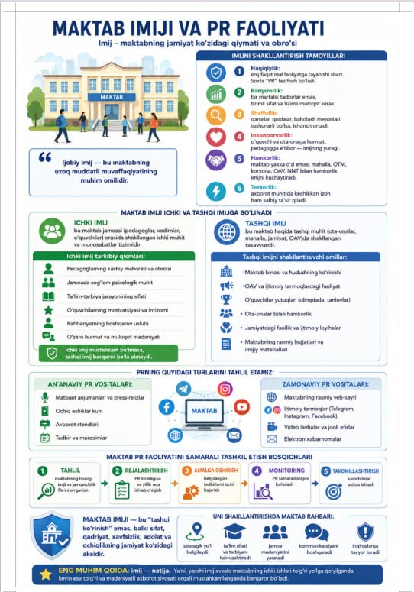

Slide 7
Tashqi imijYour title here
Maktab binosi va hududining ko‘rinishi
Jamiyatdagi faollik va ijtimoiy loyihalar
1
4
OAV va ijtimoiy tarmoqlardagi faoliyat
Ota-onalar bilan hamkorlik
2
5
O‘quvchilar yutuqlari (olimpiada, tanlovlar)
Maktabning rasmiy hujjatlari va imijiy materiallari
3
6

Slide 8
Ichki imij tarkibiy qismlari:
01
02
03
04
05
06

Slide 9
Your title here
01

Slide 10
THANK YOU
Name

